Slide 1
ನೀವು ಅಥವಾ ನಿಮ್ಮ ಕುಟುಂಬದವರು ಸುದ್ದಿಯನ್ನು (News) ಗಮನಿಸುತ್ತಾರೆಯೇ?
ಅವರಿಗೆ ಈ ಸುದ್ದಿಗಳು ಎಲ್ಲಿಂದ ಸಿಗುತ್ತವೆ? ಟಿವಿ, ಪತ್ರಿಕೆ, ವಾಟ್ಸಾಪ್ ಅಥವಾ ಯೂಟ್ಯೂಬ್?
ಒಂದೇ ಸುದ್ದಿಯನ್ನು ಟಿವಿ, ಸಮುದಾಯ ಸಭೆ, ಇ-ಮೇಲ್, ವಾಟ್ಸ್‌ಆಪ್ ಮುಂತಾದ ವಿಭಿನ್ನ ವೇದಿಕೆಗಳಲ್ಲಿ ಜನರು ಹೇಗೆ ವಿಭಿನ್ನವಾಗಿ ಹೇಳುತ್ತಾರೆ ಎಂಬುದನ್ನು ಪಾತ್ರಾಭಿನಯದ ಮೂಲಕ ತಿಳಿದುಕೊಳ್ಳೋಣ.
ಪಾತ್ರಾಭಿನಯಕ್ಕೆ 5 ವಿದ್ಯಾರ್ಥಿಗಳು ಬೇಕು!
ಅಭಿನಯದಲ್ಲಿ ಆಸಕ್ತಿ ಇರುವವರು
ಎಲ್ಲರಿಗೂ ಕೇಳಿಸುವಂತೆ ಸ್ಪಷ್ಟವಾಗಿ ಓದಬಲ್ಲವರು
Vercel slide 2 be this

Slide 2
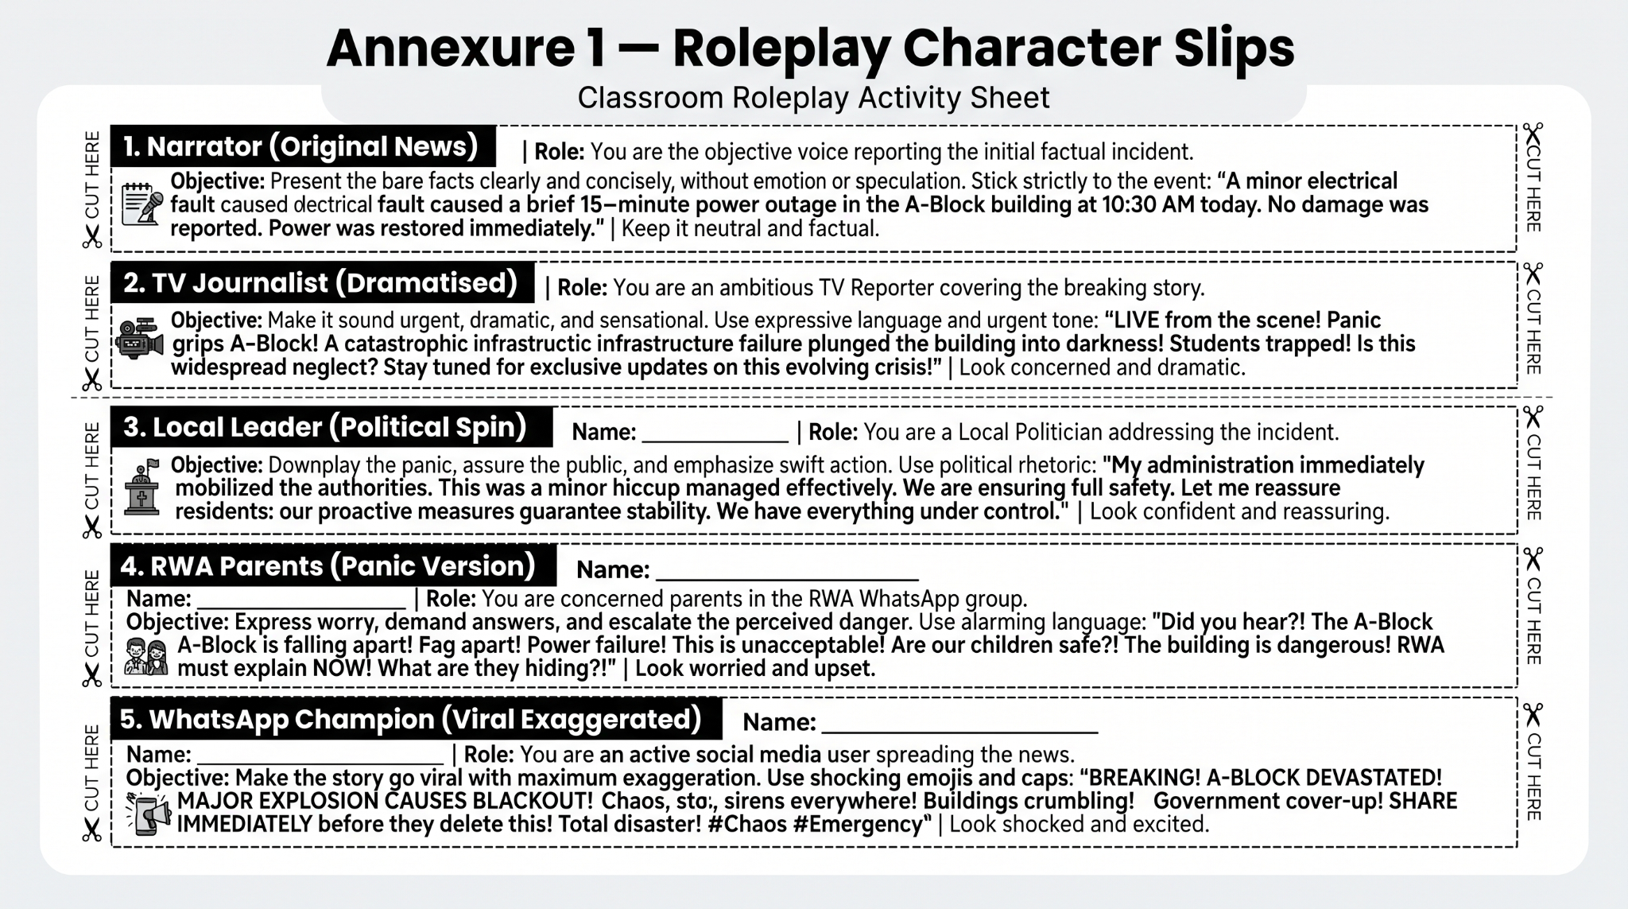
ಹಾಳೆಯನ್ನು ಕತ್ತರಿಸಿ, ಎಲ್ಲಾ 5 ವಿದ್ಯಾರ್ಥಿಗಳಿಗೆ ಒಂದೊಂದು ಚೀಟಿಯನ್ನು ಕೊಡಿ
ವಿದ್ಯಾರ್ಥಿ 1: ನಿರೂಪಕ (Narrator)
ವಿದ್ಯಾರ್ಥಿ 2: ಟಿವಿ ಪತ್ರಕರ್ತ (TV Journalist)
ವಿದ್ಯಾರ್ಥಿ 3: ಸ್ಥಳೀಯ ನಾಯಕ (Local Leader)
ವಿದ್ಯಾರ್ಥಿ 4: ನಿವಾಸಿಗಳ ಕ್ಷೇಮಾಭಿವೃದ್ಧಿ ಸಂಘ ಮತ್ತು ಪೋಷಕರು
ವಿದ್ಯಾರ್ಥಿ 5: ಸೋಶಿಯಲ್ ಮೀಡಿಯಾ ಮತ್ತು ವಾಟ್ಸಾಪ್ ಚಾಂಪಿಯನ್ಸ್
“ಸಾರ್ವಜನಿಕರ” ಪಾತ್ರ ಮಾಡಲು ನನಗೆ 3 ವಿದ್ಯಾರ್ಥಿಗಳು ಬೇಕು. ನೀವು 3 ಜನರು ತರಗತಿಯಿಂದ ಹೊರಗೆ ಹೋಗಬೇಕಾಗುತ್ತದೆ ಮತ್ತು ನಿಮ್ಮ ಸರದಿ ಬಂದಾಗ ನಾನು ನಿಮ್ಮನ್ನು ಕರೆಯುತ್ತೇನೆ.
Slide 3 to be this

Slide 3
Slide 4 can be removed
Slide 5 LOOKS good

Slide 4
Slide 6 Remove these sentences and Make the Alignment correct
ವಿದ್ಯಾರ್ಥಿ 5, ನಿನ್ನ ಸರದಿಗಾಗಿ ಕಾಯಿ.
ಭಾವನೆಯಿಂದ ಮತ್ತು ಆಸಕ್ತಿಯಿಂದ ಓದಿ!

Slide 5
Slide - 7 · Second point should be this
ಈಗ ವಾಟ್ಸಾಪ್ ಚಾಂಪಿಯನ್ಸ್ 5 ಕೊನೆಯ ಚೀಟಿಯನ್ನು ಓದುತ್ತಾರೆ ಮತ್ತು ಸಾರ್ವಜನಿಕರು ಜಾಗರೂಕತೆಯಿಂದ ಕೇಳಿಸಿಕೊಳ್ಳಬೇಕು.

Slide 6
Slide 8 ಸಾರ್ವಜನಿಕರು ಉತ್ತರಗಳನ್ನು ನೀಡಬೇಕು: ಈಗ ನೀವು ಕೇಳಿಸಿಕೊಂಡ ವ್ಯಾಟ್ಸ್ ಆಪ್ ಸಂದೇಶದಿಂದ (ಮೆಸೇಜ್) ನೀವು ಏನು ಅರ್ಥ ಮಾಡಿಕೊಂಡಿರಿ.
Rest can be as it is

Slide 7
Slide 9 Looks Good

Slide 8
ತರಗತಿ ಚರ್ಚೆ
Slide 10 - Questions to come one after the other
ಈ ಉದಾಹರಣೆಯಲ್ಲಿ ಏನಾಯಿತು?
ನಿಜವಾದ ಸುದ್ದಿಯು ಹೇಳುವವರ ರೀತಿಗೆ ತಕ್ಕಂತೆ ಏಕೆ ಬದಲಾಯಿತು?
ತಪ್ಪು ವಾರ್ತೆಯನ್ನು ಅಥವಾ ಸುಳ್ಳು ಸುದ್ದಿಯನ್ನು ಹರಡುವುದರಿಂದ ಆಗುವ ಪರಿಣಾಮಗಳೇನು?
ಈಗ ನೀವು ಒಂದು ಸುದ್ದಿಯ ಎಲ್ಲ ರೀತಿಗಳನ್ನು ಕೇಳಿದ್ದೀರಿ – ಅಂತಿಮವಾಗಿ ಯಾವುದು ನಿಜ ಎಂದು ನೀವು ಹೇಗೆ ತೀರ್ಮಾನಿಸಿದಿರಿ?
ನೀವು ಎಲ್ಲವನ್ನು ಒಂದೇ ಬಾರಿಗೆ ನಂಬಿದಿರೇ?
ನೀವು ನಿಲ್ಲಿಸಿ, ಆಲೋಚಿಸಿದಿರೇ?
ನೀವು ಪ್ರಶ್ನೆಗಳನ್ನು ಕೇಳಿದಿರೇ ಅಥವ ಬೇರೆ ಬೇರೆ ಜನರು ಹೇಳಿದ್ದನ್ನು ಹೋಲಿಸಿ ನೋಡಿದಿರೇ?

Slide 9
Slide 11
Use this For Asset - MC to ask the below question
ನಾವು ಪ್ರಶ್ನೆಗಳನ್ನು ಕೇಳುವಾಗ, ಸತ್ಯವನ್ನು ಪರಿಶೀಲಿಸುವಾಗ, ಮತ್ತು ಯಾವುದನ್ನಾದರೂ ನಂಬುವ ಅಥವಾ ಹಂಚಿಕೊಳ್ಳುವ ಮುನ್ನ ಯೋಚಿಸುವಾಗ, ನಾವು ಒಂದು ಮುಖ್ಯವಾದ ಕೌಶಲ್ಯವನ್ನು ಬಳಸುತ್ತೇವೆ.
ಅದು ಯಾವ ಕೌಶಲ್ಯ ಎಂದು ನೀವು ಊಹಿಸಬಲ್ಲಿರಾ?

Slide 10
Slide 12
Remove the title :ವೈಜ್ಞಾನಿಕ ಮನೋಭಾವ ಮತ್ತು 4Ws
Reveal the Answer ವೈಜ್ಞಾನಿಕ ಮನೋಭಾವನೆ!
ಪುರಾವೆಗಳನ್ನು ಕೇಳುವುದು
ಶಾಂತವಾಗಿ ಯೋಚಿಸುವುದು
ಸತ್ಯವನ್ನು ಪರಿಶೀಲಿಸಲು ಮುಕ್ತವಾಗಿರುವುದು
ಕೇವಲ ಭಾವನೆಗಳ ಆಧಾರದಲ್ಲಿ ನಿರ್ಧರಿಸದಿರುವುದು
ಇದು ನಮ್ಮನ್ನು ಸುಳ್ಳುಸುದ್ದಿ ಮತ್ತು ನಕಲಿ ಮಾಹಿತಿಯಿಂದ ರಕ್ಷಿಸಿ, ಜಾಗರೂಕ, ಜಾಗೃತ ಮತ್ತು ಮಾಹಿತಿಯುಳ್ಳ ನಾಗರಿಕರಾಗಲು ಸಹಾಯ ಮಾಡುತ್ತದೆ.
ವೈಜ್ಞಾನಿಕ ಮನೋಭಾವನೆ = ಪತ್ತೇದಾರಿಯಂತೆ ಯೋಚಿಸುವುದು!

Slide 11
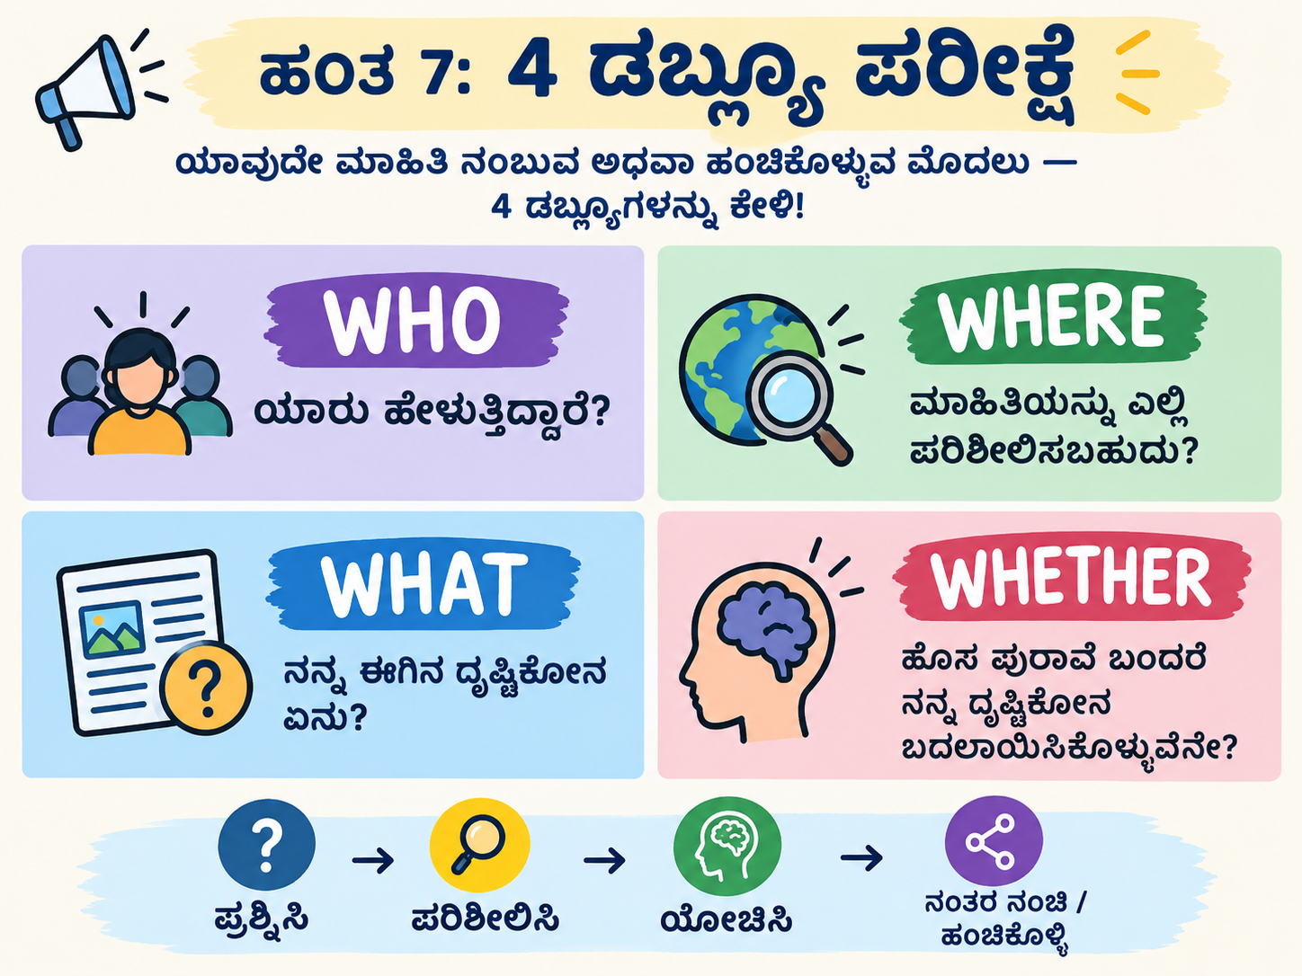
Slide 13 ಯಾವುದೇ ಮಾಹಿತಿ ನಂಬುವ ಅಥವಾ ಹಂಚಿಕೊಳ್ಳುವ ಮೊದಲು — 4 ಡಬ್ಲ್ಯೂಗಳನ್ನು ಕೇಳಿ!
4W ಪರೀಕ್ಷೆ — Sequential Interaction
① WHO? — ಯಾರು? ಬೇರೆ ರಾಜ್ಯದ ವ್ಯಕ್ತಿಯ ಬಗ್ಗೆ ವಿಷಯವನ್ನು ಯಾರು ಹೇಳುತ್ತಿದ್ದಾರೆ? Click options: ಸುದ್ದಿ ವಾಹಿನಿಗಳು | ನ್ಯೂಸ್ ಚಾನೆಲ್‌ಗಳು | ಕಾರ್ಯದರ್ಶಿ | ಇತರೆ
↓ Click / Continue
② WHERE? — ಎಲ್ಲಿ? ನಾನು ಎಲ್ಲಿ ಈ ಮಾಹಿತಿಯ ಬಗ್ಗೆ ಮರು ಪರಿಶೀಲನೆ ಮಾಡಬಹುದು? Click options: ಅಂತರ್ಜಾಲ | ವಿವಿಧ ಸುದ್ದಿ ವಾಹಿನಿಗಳು | ದಿನಪತ್ರಿಕೆಗಳು | ಸರ್ಕಾರದ ತಾಣಗಳು
↓ Click / Continue
③ WHAT DO I THINK? — ನನ್ನ ದೃಷ್ಟಿಕೋನ ಏನು? ಈ ವಿಷಯದ ಬಗ್ಗೆ ನನಗೆ ಮೊದಲಿನಿಂದಲೂ ಏನು ಅನ್ನಿಸುತ್ತಿತ್ತು? Reflection: “ಹೊರಗಿನವರು ಯಾವಾಗಲೂ ತಂಟೆಕೋರರು” ಎಂಬ ವೈಯಕ್ತಿಕ ಭಾವನೆಯಿಂದಲೇ ನಾನು ಈ ವರದಿಯನ್ನು ಒಪ್ಪಿಕೊಂಡೆನೇ?
↓ Click / Continue
④ WILL I CHANGE? — ನಾನು ಬದಲಾಯಿಸಿಕೊಳ್ಳುವೆನೇ? ಹೊಸ ಪುರಾವೆಗಳ ಆಧಾರದ ಮೇಲೆ, ನಾನು ಹಿಂದೆ ಇಟ್ಟುಕೊಂಡಿದ್ದ ದೃಷ್ಟಿಕೋನವನ್ನು ಬದಲಾಯಿಸಿಕೊಳ್ಳಲು ಸಿದ್ಧನಿದ್ದೇನೆಯೇ?

Slide 12
Slide 14
4Ws ಎಂದರೆ ಏನು?
ನಿಮಗೆ ಬಂದಿರುವ ಸುದ್ದಿ ಅಥವಾ ಮಾಹಿತಿ ಸರಿಯೇ? ತಪ್ಪೇ? ಎಂದು ತಿಳಿದುಕೊಳ್ಳಲು ಸಹಾಯ ಮಾಡುವ ಸರಳ ಮತ್ತು ಉಪಯುಕ್ತ ಪರಿಕರವೇ 4Ws!
ಒಮ್ಮೆ ನಿಲ್ಲಿಸಿ — 4 ಪ್ರಶ್ನೆಗಳನ್ನು ಕೇಳಿಕೊಳ್ಳಿ:
WHO? — ಯಾರು ಹೇಳುತ್ತಿದ್ದಾರೆ? WHERE? — ಈ ಮಾಹಿತಿಯನ್ನು ಎಲ್ಲಿ ಮರುಪರಿಶೀಲಿಸಬಹುದು? WHAT DO I THINK? — ಇದರ ಬಗ್ಗೆ ನನ್ನ ದೃಷ್ಟಿಕೋನ ಏನು? WILL I CHANGE? — ಹೊಸ ಪುರಾವೆ ಸಿಕ್ಕರೆ ನನ್ನ ದೃಷ್ಟಿಕೋನವನ್ನು ಬದಲಾಯಿಸಿಕೊಳ್ಳುವೆನೇ?
👉 4Ws ಬಳಸಿ — ಮಾಹಿತಿಯನ್ನು ನಂಬುವ ಮೊದಲು ಯೋಚಿಸಿ, ಪರಿಶೀಲಿಸಿ!
ಈಗ ಇನ್ನೊಂದು ಉದಾಹರಣೆ ನೋಡೋಣ!

Slide 13
Slide 15
ಕಲ್ಪಿಸಿಕೊಳ್ಳಿ…
ನೀವು ಈ ಬೆಳಿಗ್ಗೆ ಈ ಪೋಸ್ಟ್ ಅನ್ನು ನೋಡಿದ್ದೀರಿ.
ಬ್ರೇಕಿಂಗ ನ್ಯೂಸ್: ಸರ್ಕಾರವು ರಾಷ್ಟ್ರವ್ಯಾಪಿ ಆನ್ ಲೈನ್ ವಹಿವಾಟುಗಳನ್ನು ನಿಷೇಧಿಸುವುದಾಗಿ ಘೋಷಿಸಿದೆ!
ಆಘಾತಕಾರಿ ಕ್ರಮವೊಂದರಲ್ಲಿ, ಭಾರತ ಸರ್ಕಾರವು ಹೆಚ್ಚುತ್ತಿರುವ ಸೈಬರ್ ಭದ್ರತಾ ಬೆದರಿಕೆಗಳನ್ನು ಉಲ್ಲೇಖಿಸಿ ಭಾರತ ಸರ್ಕಾರ ಮುಂದಿನ ತಿಂಗಳಿನಿಂದ ಎಲ್ಲಾ ರೀತಿಯ ಆನ್ ಲೈನ್ ಪಾವತಿಗಳನ್ನು ನಿಷೇಧಿಸಲು ನಿರ್ಧರಿಸಿದೆ ಎಂದು ವರದಿಯಾಗಿದೆ. ಸಾಮಾಜಿಕ ಮಾಧ್ಯಮಗಳಲ್ಲಿ ಹರಿದಾಡುತ್ತಿರುವ, ಸೋರಿಕೆಯಾದ ಸರ್ಕಾರಿ ಅಧಿಸೂಚನೆಯ ಪ್ರಕಾರ ಹೆಚ್ಚುತ್ತಿರುವ ಸೈಬರ್ ವಂಚನೆಯಿಂದ ನಾಗರಿಕರನ್ನು ರಕ್ಷಿಸಲು ಜನಪ್ರಿಯ ವೇದಿಕೆಗಳಾದ ಯು.ಪಿ.ಐ., ನೆಟ್ ಬ್ಯಾಂಕಿಂಗ್ ಮತ್ತು ಡಿಜಿಟಲ್ ವ್ಯಾಲೆಟ್ ಗಳನ್ನು ಹಂತಹಂತಗಳಲ್ಲಿ, ಸಂಪೂರ್ಣವಾಗಿ ತೆಗೆದು ಹಾಕಲಾಗುವುದು. ಈ ನಿರ್ದೇಶನವು ಜನರಿಗೆ ಹಾಗು ವ್ಯಾಪಾರಗಳಿಗೆ ನಗದು ಆಧಾರಿತ ವಹಿವಾಟುಗಳಿಗೆ ಪರಿವರ್ತನೆಗೊಳ್ಳಲು ಸಿದ್ಧರಾಗುವಂತೆ ಎಚ್ಚರಿಸುತ್ತದೆ, ಹಾಗು ಡಿಜಿಟಲ್ ಆರ್ಥಿಕತೆ ಪಾಲುದಾರರಲ್ಲಿ ಇದು ಕಳವಳವನ್ನು ಉಂಟು ಮಾಡಿದೆ
ಈ ಹಠಾತ್ ನಿರ್ಧಾರವು ದಿಝಿಟಲ್ ಪಾವತಿಗಳನ್ನು ಅವಲಂಬಿಸಿರುವ ವ್ಯವಹಾರಗಳನ್ನು ಕುಂಠಿತಗೊಳಿಸಬಹುದು ಎಂದು ಹಣಕಾಸು ತಜ್ಞರು ಭಯಪಡುತ್ತಾರೆ ಆದರೆ ಬದಲಾವಣೆಗೆ ಸಿದ್ಧವಾಗಲು ನಾಗರಿಕರು ಎಟಿಎಂ ಗಳಿಗೆ ಮತ್ತು ಬ್ಯಾಂಕ್ ಗಳಿಗೆ ಹಣವನ್ನು ಹಿಂಪಡೆಯಲು ಧಾವಿಸುತ್ತಿದ್ದಾರೆ. ಹಲವಾರು ಈ-ಕಾಮರ್ಸ್ ವೆಬ್ ಸೈಟ್ ಗಳು ತಮ್ಮ ಪಾವತಿ ವ್ಯವಸ್ಥೆಗಳನ್ನು ಪರಿಷ್ಕರಿಸಲು ಪ್ರಾರಂಭಿಸಿವೆ ಎಂದು ವರದಿಯಾಗಿದೆ ಆದರೆ ಫ಼ಿನ್ ಟೆಕ್ ಕಂಪನಿಗಳು ಸರ್ಕಾರಿ ಮೂಲಗಳಿಂದ ಸ್ಪಷ್ಟತೆ ಪಡೆಯಲು ಪರದಾಡುತ್ತಿವೆ.

Slide 14
Slide 16
ಈ ಸುದ್ದಿಯನ್ನು Social Media Influencers, WhatsApp Forwards, Twitter/X ಮತ್ತು Facebookಗಳಲ್ಲಿ ವ್ಯಾಪಕವಾಗಿ ಹಂಚಿಕೊಳ್ಳಲಾಗುತ್ತಿದೆ.
ಇನ್ನೊಂದು ಸಂಗತಿ…
ನೀವು ಯಾವಾಗಲೂ follow ಮಾಡುವ ನಿಮ್ಮ ನೆಚ್ಚಿನ Influencer ಕೂಡ ಇದನ್ನು ಹಂಚಿಕೊಂಡಿದ್ದಾರೆ.
ನೀವು ಏನು ಮಾಡುತ್ತೀರಿ?

Slide 15
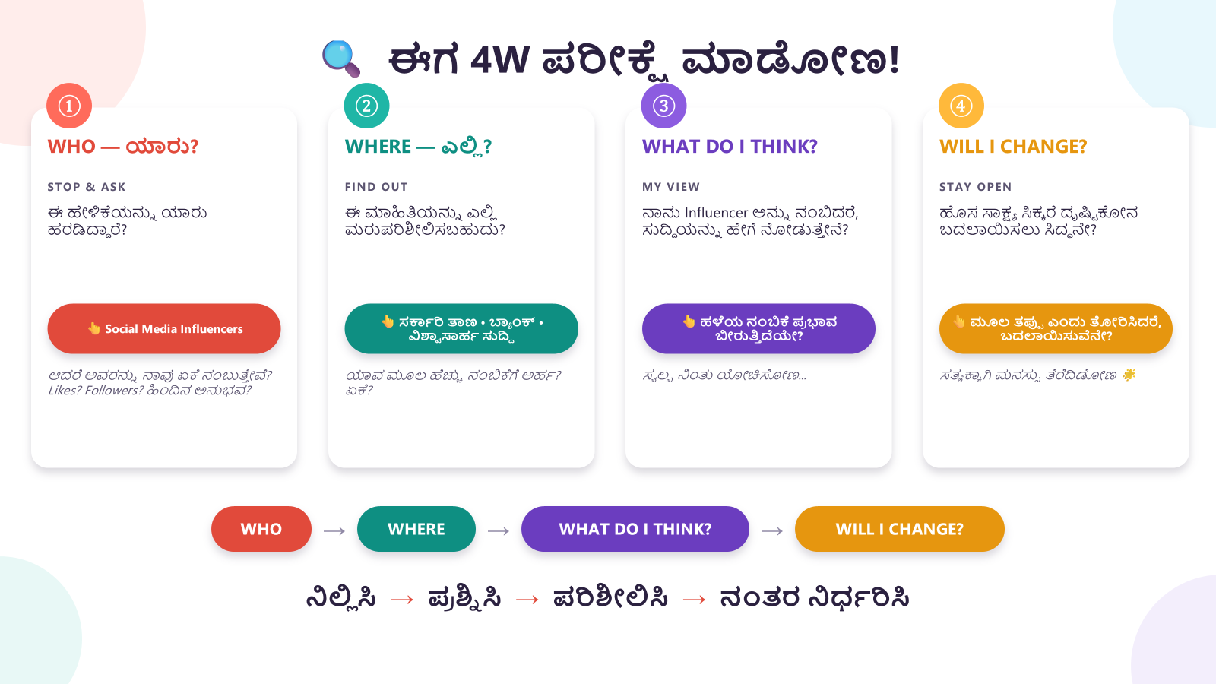
Slide 17

Slide 16
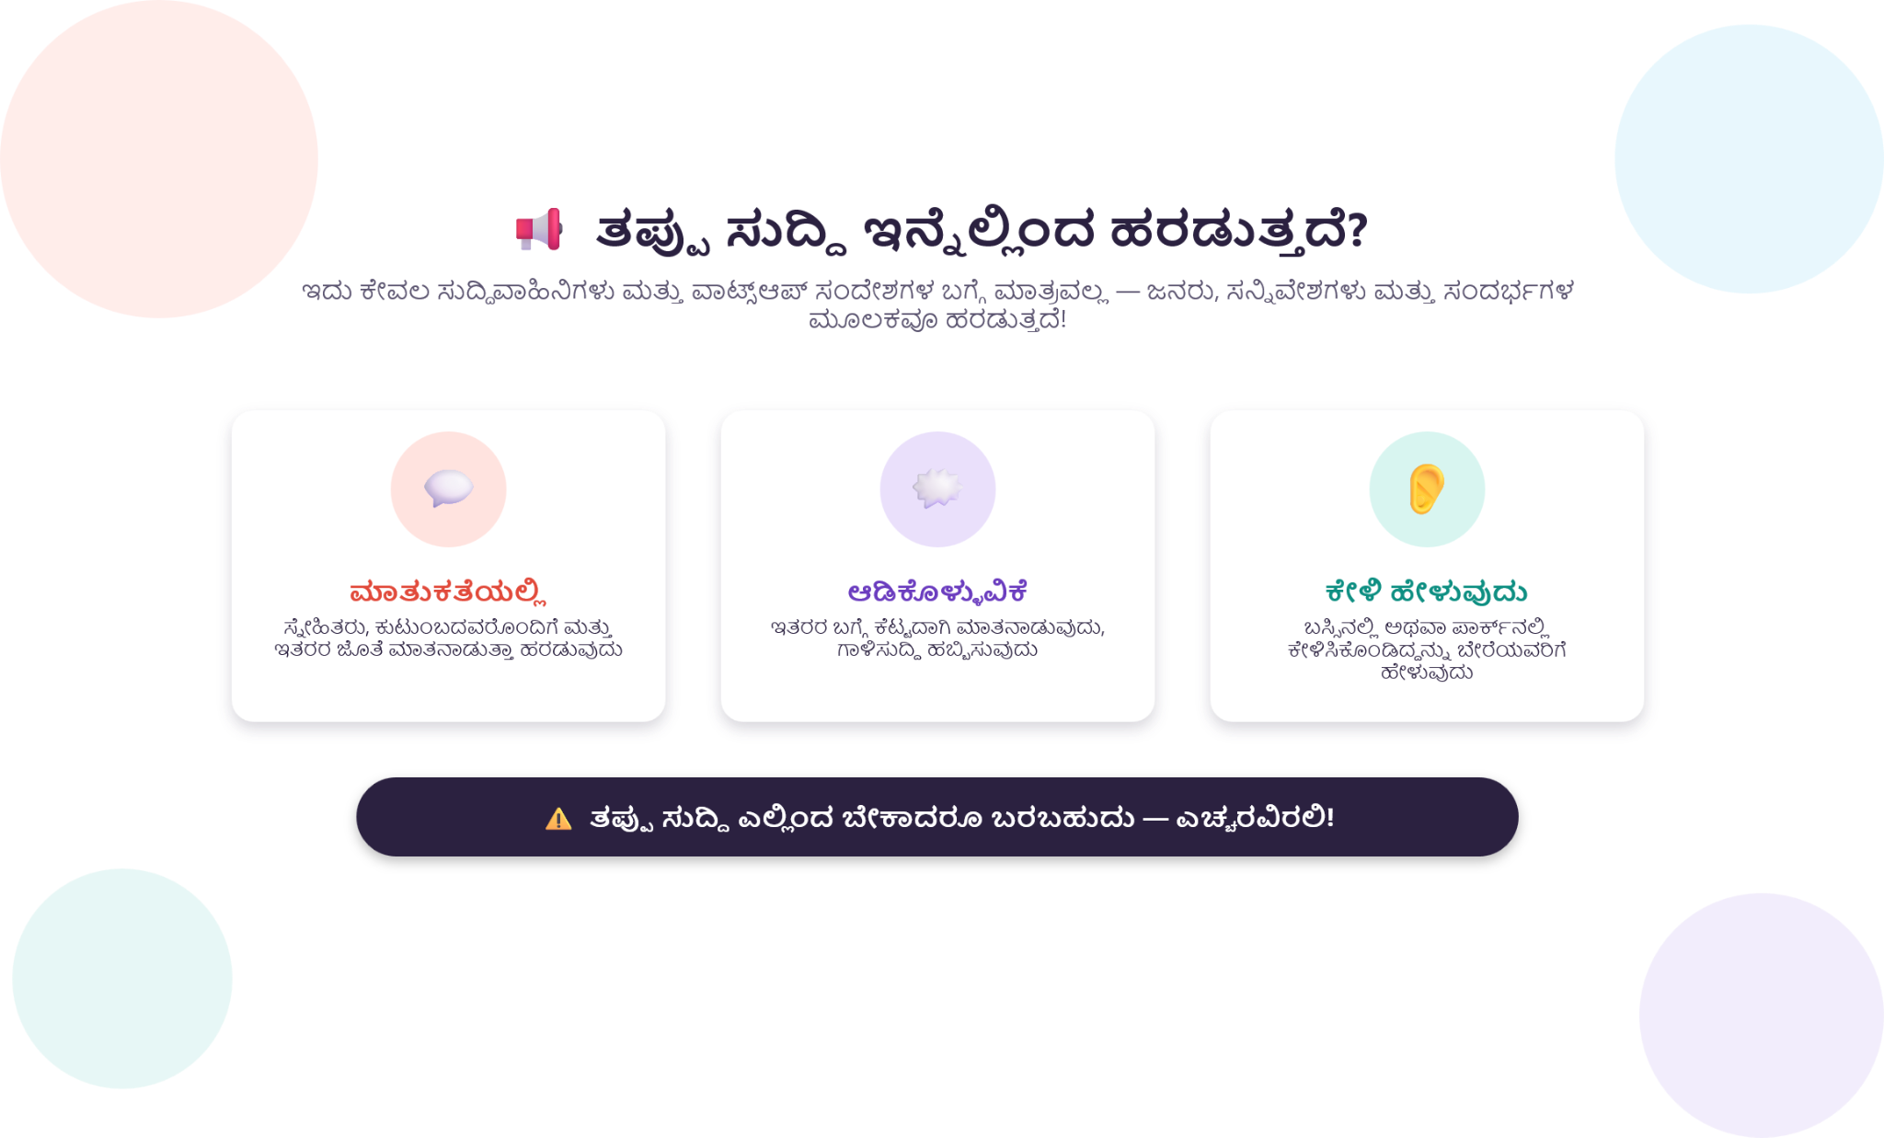
Slide 17

Slide 17
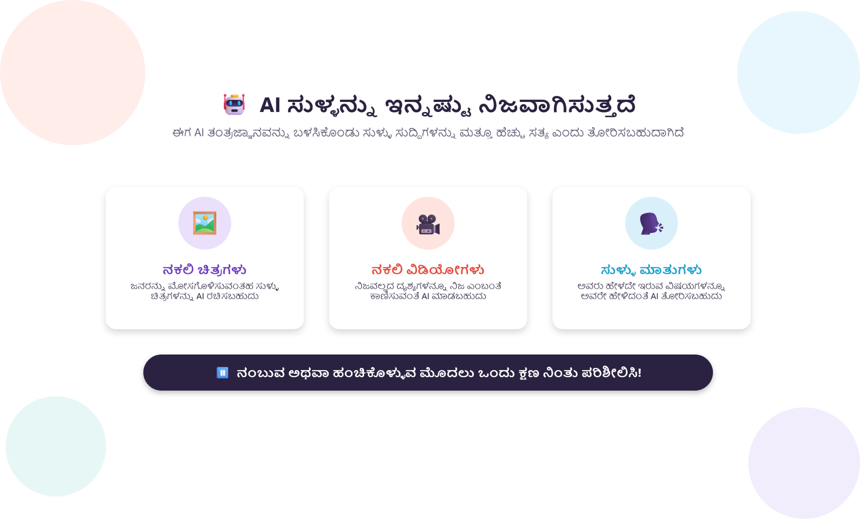
Slide 18

Slide 18




Slide 19
ಸಂವಿಧಾನದ ಪೀಠಿಕೆಯಲ್ಲಿರುವ ಯಾವ ಸಾಂವಿಧಾನಿಕ ಮೌಲ್ಯವು ಇಂದು ನಾವು ಮಾಡಿದ ಚಟುವಟಿಕೆಗಳು ಮತ್ತು ಚರ್ಚೆಗಳಿಗೆ ಹೆಚ್ಚು ಹೊಂದಿಕೆಯಾಗುತ್ತದೆ?

Slide 19
Slide 20 ಸಂವಿಧಾನ ಸಂಪರ್ಕ ಪ್ರಶ್ನೆ
ಯೋಚಿಸಿ ಮತ್ತು ಉತ್ತರಿಸಿ!
ಭಾರತದ ಸಂವಿಧಾನದ ಅನುಚ್ಛೇದ 51A ಪ್ರಕಾರ, ಪ್ರತಿಯೊಬ್ಬ ಭಾರತೀಯ ನಾಗರಿಕನು ಯಾವ ಗುಣವನ್ನು ಬೆಳೆಸುವುದು ತನ್ನ ಕರ್ತವ್ಯವಾಗಿದೆ?
A. ಧರ್ಮನಿರಪೇಕ್ಷತೆ B. ಪ್ರಜಾಪ್ರಭುತ್ವದ ಮೌಲ್ಯಗಳು C. ವೈಜ್ಞಾನಿಕ ಮನೋಭಾವ D. ನಾಗರಿಕ ಜವಾಬ್ದಾರಿ
👆 ನಿಮ್ಮ ಉತ್ತರವನ್ನು ಆಯ್ಕೆಮಾಡಿ
[Click to Reveal]
✅ ಸರಿಯಾದ ಉತ್ತರ: C. ವೈಜ್ಞಾನಿಕ ಮನೋಭಾವ
ಅನುಚ್ಛೇದ 51A(h): ವೈಜ್ಞಾನಿಕ ಮನೋಭಾವ, ಮಾನವೀಯತೆ ಹಾಗೂ ವಿಚಾರಣೆ ಮತ್ತು ಸುಧಾರಣೆಯ ಮನೋಭಾವವನ್ನು ಬೆಳೆಸುವುದು ನಾಗರಿಕರ ಮೂಲಭೂತ ಕರ್ತವ್ಯವಾಗಿದೆ.

Slide 20
Slide 20 of vercel MC part will become slide 21

Slide 21
ನಿಮ್ಮ 4W Challenge ಮನೆಗೆ ಹೋದ ನಂತರ…
📱 ಪೋಷಕರ ಅನುಮತಿಯೊಂದಿಗೆ, ಅವರ ಮೊಬೈಲ್‌ನಲ್ಲಿ ಬಂದಿರುವ ಯಾವುದಾದರೂ Forwarded Message / Online News ಅನ್ನು ಆಯ್ಕೆಮಾಡಿ.
4W ಪರೀಕ್ಷೆ ಬಳಸಿ ಪರಿಶೀಲಿಸಿ!
ನಂತರ ಏನು ಮಾಡಬೇಕು?
ಪೋಷಕರೊಂದಿಗೆ ಚರ್ಚಿಸಿ ಮತ್ತು ನೀವು ಪರಿಶೀಲಿಸಿದ ಒಂದು Forwarded Message / Online News‌ನ ಅನುಭವವನ್ನು ಮುಂದಿನ ಸಭೆಯಲ್ಲಿ ಹಂಚಿಕೊಳ್ಳಿ.
🌊 ಇದು ನಿಮ್ಮ “ಬದಲಾವಣೆಯ ತರಂಗ”! ನಿಮ್ಮ ಅನುಭವವನ್ನು ಬರೆದು ಬದಲಾವಣೆಯ ಚಾಂಪಿಯನ್ ಬಾಕ್ಸ್ನಲ್ಲಿ ಹಾಕಿ.
📄 ಕರಪತ್ರ ಬಳಸಿ: ಮಾಹಿತಿ, ಅಂಕಿ-ಅಂಶಗಳು ಮತ್ತು ಸುದ್ದಿಗಳನ್ನು ಪರಿಶೀಲಿಸಲು ನೀಡಿರುವ ಕರಪತ್ರ ನಿಮಗೆ ಸಹಾಯ ಮಾಡುತ್ತದೆ.

Slide 22
ಬದಲಾವಣೆಗಾಗಿ ಜೊತೆಯಾಗೋಣ!
ನಾವು ಈಗ ಒಂದು ಹೊಸ ಪಯಣದ ಭಾಗವಾಗಿದ್ದೇವೆ…
ಪರಸ್ಪರ ಕಲಿಯೋಣ ಪರಸ್ಪರರ ಸಾಮರ್ಥ್ಯ ಮತ್ತು ಪ್ರತಿಭೆಯನ್ನು ಬಳಸಿಕೊಳ್ಳೋಣ ವಿಮರ್ಶಾತ್ಮಕವಾಗಿ ಯೋಚಿಸೋಣ ಜೊತೆಯಾಗಿ ಬದಲಾವಣೆ ತರೋಣ
ನಿಮ್ಮ Project Card ನೋಡಿ!
ಪ್ರತಿ ಗುಂಪಿಗೆ ಒಂದು Project Card ನೀಡಲಾಗುತ್ತದೆ.
1. ಓದಿ — ನಿಮ್ಮ Project Cardನಲ್ಲಿರುವ ಸೂಚನೆಗಳನ್ನು ಸಂಪೂರ್ಣವಾಗಿ ಓದಿ.
2. ಜೊತೆಯಾಗಿ ಕೆಲಸ ಮಾಡಿ — ಕಾರ್ಡ್‌ನಲ್ಲಿ ನೀಡಿರುವ ಚಟುವಟಿಕೆಗಳನ್ನು ಗುಂಪಾಗಿ ಮಾಡಿ.
3. ಸಮಯ ಬಳಸಿಕೊಳ್ಳಿ — ನಿಮ್ಮ ಬಿಡುವಿನ ಸಮಯದಲ್ಲಿ ಯೋಜನೆಯ ಚಟುವಟಿಕೆಗಳ ಮೇಲೆ ಕೆಲಸ ಮಾಡಿ.
4. 3 ವಾರಗಳಲ್ಲಿ ಪೂರ್ಣಗೊಳಿಸಿ — ನೀಡಿರುವ ಎಲ್ಲಾ ಚಟುವಟಿಕೆಗಳನ್ನು ಮುಗಿಸಿ.
5. ಅನುಮಾನವಿದೆಯೇ? — ಮಾರ್ಗದರ್ಶಕರನ್ನು ಸಂಪರ್ಕಿಸಿ.

